Slide 1
โฮมเพจสำหรับการสั่งซื้อสินค้าบนอินเตอร์เน็ต
Internet Virtual Mall Builder
Program
Monarin Uervirojnangkoorn
Sompassorn Pratchayakul

Slide 2
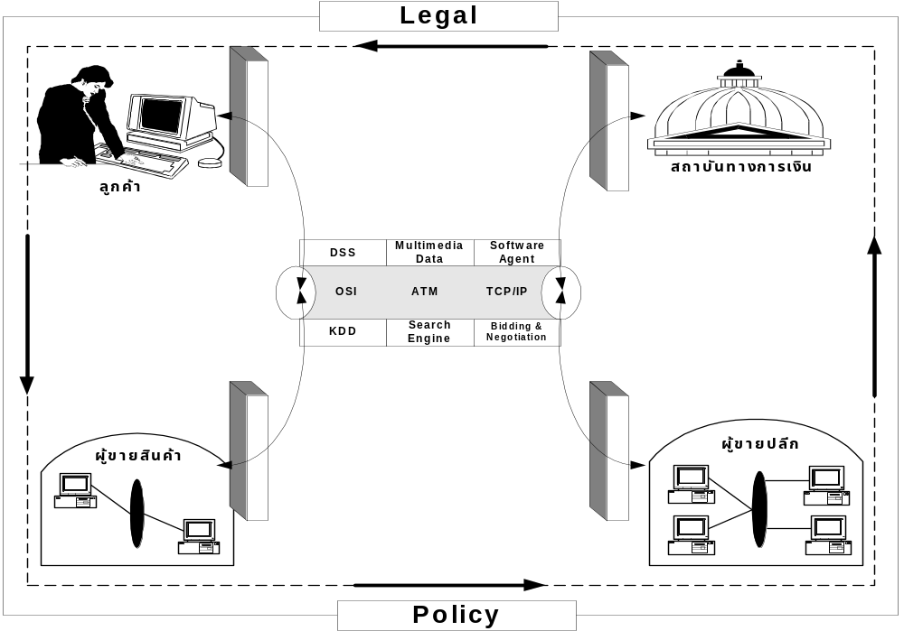
โครงสร้าง

Slide 3
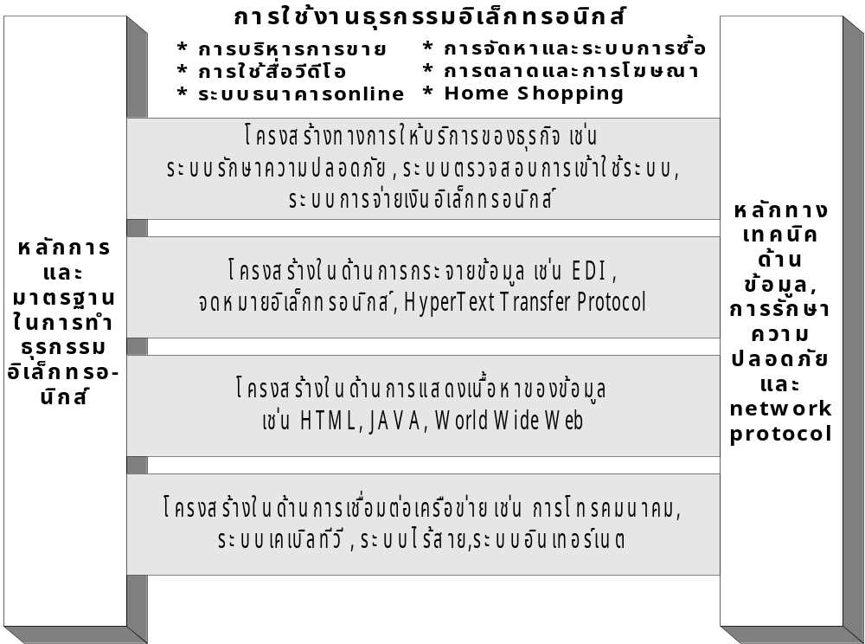
E-Com Layer

Slide 4
Rule 4I for Internet Marketing
Information
Individual
Interactive
Intregation

Slide 5
Into the Project

Slide 6
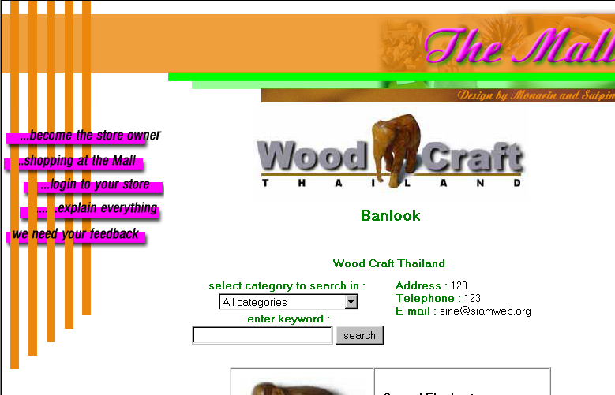
ความเดิมตอนที่แล้ว

Slide 7
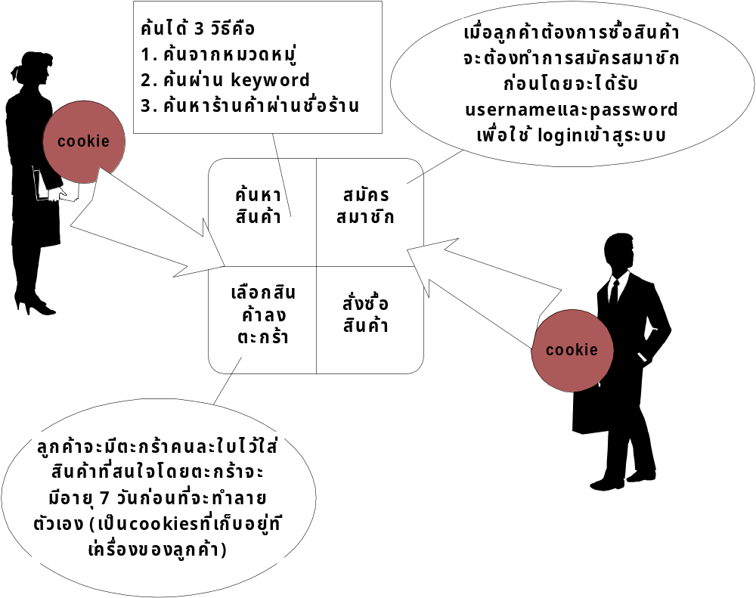
ความต่อมา

Slide 8
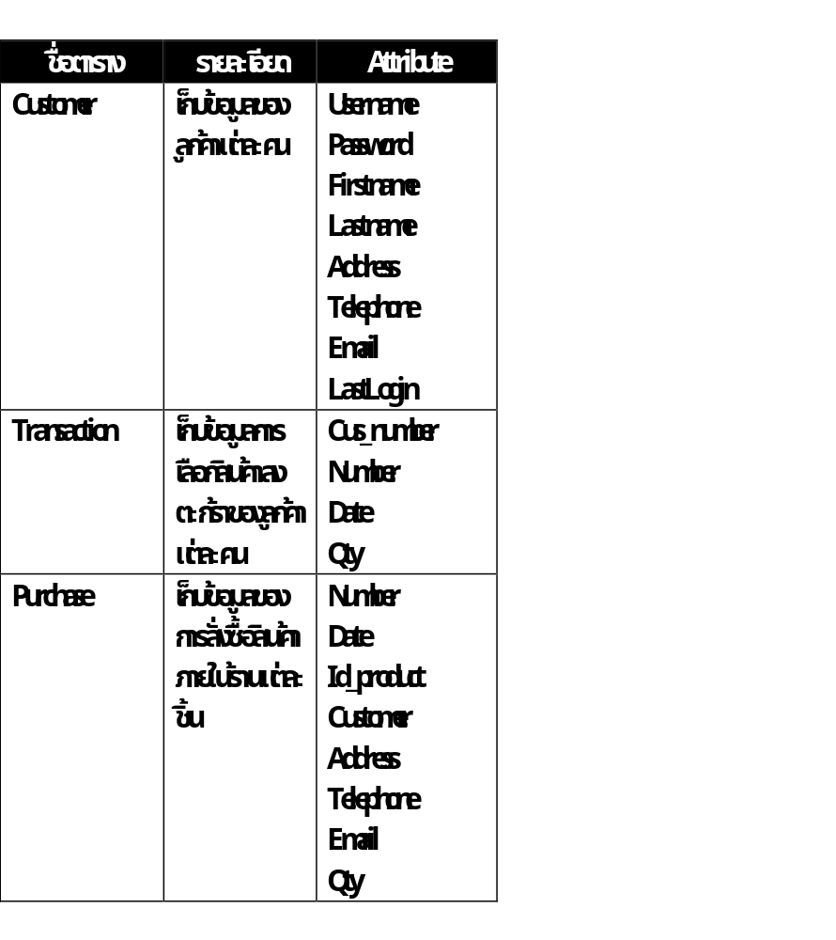
ฐานข้อมูลที่ใช้

Slide 9
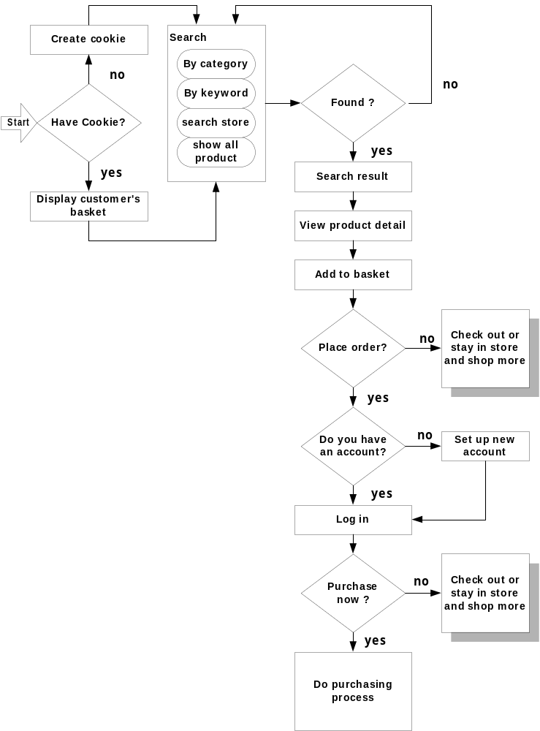
แผนผังการทำงาน

Slide 10
แผนผังการทำงาน(ต่อ)

Slide 11
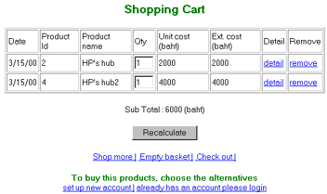
หน้าตาตะกร้าอิเล็กทรอนิกส์
FOR MORE INFO...
Come and enjoy testing our e-project at
http://161.246.5.130/library/ecom/eeee/index.html

Slide 12
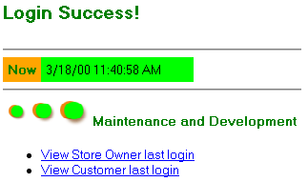
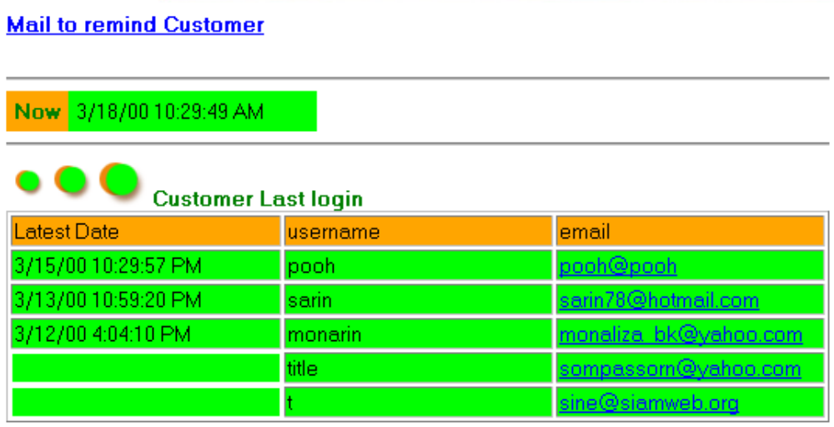
คุณสมบัติในส่วนของผู้ดูแลร้านค้าหลัก(Admin)
การทำงานของระบบ Administrator

Slide 13

เทคนิคที่นำมาใช้เพิ่มเติมในภาคการศึกษาที่ 2
SimpleMail
เป็น ActiveX Component ที่ช่วยให้ASP
มีความสามารถในการส่ง E-mail ได้

Slide 14
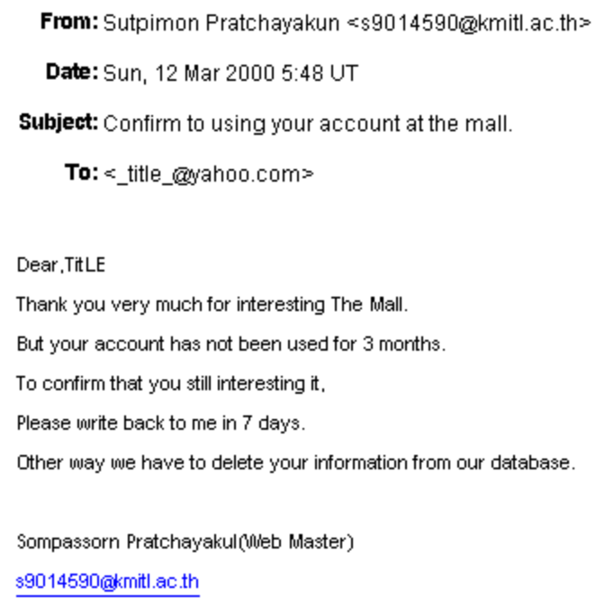

ตัวอย่างการใช้ SimpleMail
Set moj = Server.CreateObject("ADISCON.SimpleMail.1")
moj.MailServer = "161.246.10.21"
moj.Sender = "s9014590@kmitl.ac.th"
moj.Recipient = gFrom
moj.Subject = "Thank you for your visit"
linebr=chr(13) + chr(10)
msg = "Dear," & gName & linebr
msg = msg & "Thank you very much for your comment." & linebr
msg = msg & "We will continue improving" & linebr
msg = msg & linebr
msg = msg & "Sompassorn Pratchayakul(Web Master)" & linebr
msg = msg & "s9014590@kmitl.ac.th" & linebr
moj.MessageText = msg
moj.Send
Set moj = Nothing

Slide 15
การรักษาความปลอดภัย
ความจำเป็นของระบบรักษาความปลอดภัย
คุณสมบัติพื้นฐานของระบบรักษาความปลอดภัยข้อมูล

Slide 16
คุณสมบัติพื้นฐานของระบบรักษาความปลอดภัยข้อมูล
1. การตรวจสอบผู้เข้าสู่ระบบเพื่อยืนยันตัวตน(Authentication) โดยใช้เทคนิดการสร้างลายเซ็นดิจิตอล
ฝั่งผู้ส่ง : ใช้กุญแจรหัสแบบ Private Key ของผู้ส่งในการสร้างลายเซ็นดิจิตอล
ฝั่งผู้รับ : ใช้กุญแจรหัสแบบ Public Key ของผู้ส่งในการยืนยันลายเซ็นดิจิตอล
2. การตรวจสอบความถูกต้องของข้อมูล(Integrity) โดยใช้ Hash Code ที่สร้างจากข้อมูลจริงจากผู้ส่ง
เมื่อผู้รับได้รับข้อมูล จะทำการสร้าง Hash Code จากข้อมูลที่ได้รับเพื่อเปรียบเทียบกับ Hash Code
ของผู้ส่ง หากตรงกัน แสดงว่าข้อมูลไม่ได้ถูกแก้ไข
3. การป้องกันไม่ให้ผู้ส่งข้อมูลสามารถปฏิเสธการส่งข้อมูลของตน(Non-repudiation)
4. การรักษาความลับของข้อมูล(Confidentially) โดยใช้เทคนิคการเข้ารหัส
ฝั่งผู้ส่ง : ใช้กุญแจรหัสแบบ Public Key ของผู้รับในการเข้ารหัสข้อมูล
ฝั่งผู้รับ : ใช้กุญแจรหัสแบบ Private Key ของผู้รับในการถอดรหัสข้อมูล

Slide 17
การรักษาความปลอดภัย
ความจำเป็นของระบบรักษาความปลอดภัย
คุณสมบัติพื้นฐานของระบบรักษาความปลอดภัยข้อมูล
Secure Sockets Layer (SSL)

Slide 18


Secure Sockets Layer (SSL)
คือ Cross-Platform Protocol ที่ใช้กับระบบปฏิบัติการ Windows NT
และ Web Server ที่เป็นแบบ IIS (Internet Information Server)
เพื่อแก้ปัญหา Plain-Text Password ที่เกิดขึ้น โดยจะทำการ Encrypt
ข้อมูลทั้งหมดที่ส่งผ่านระหว่างWeb Server และ Browser ของ Client
HTTP://
HTTPS://

Slide 19

การทำงานของ SSL
SSL จะใช้พื้นฐานของโครงสร้าง Public Key (Public Key
Infrastructure) ในการกำหนดตัวเลขที่จะใช้เป็น Public Key และ
Private Key เพื่อใช้ในการเข้ารหัสและถอดรหัสของข้อมูลที่ส่งระหว่าง
Web Server และ Browser ทางฝั่ง Client
ทั้งนี้Server จะต้องทำการขอ Certificate ก่อนเพื่อให้ Client
สามารถใช้งาน Public Key ได้ Certificate จะมีรายละเอียดว่า
ใครเป็นคนออกและออกให้ใคร

Slide 20
การขอ Certificate
การออก Certificate แต่ละครั้งใช้ได้ช่วงเวลาหนึ่งเท่านั้น
บุคคลหรือองค์กรที่เป็นผู้ออก Certificate จะเรียกว่า “Certificate
Authority (CA)” ซึ่ง CA ที่สำคัญได้แก่
Verisign (www.verisign.com)
Thawte (www.thawte.com)

Slide 21
บทสรุป

